Slide 1
Winbond W25N02 NAND Flash 韌體控制與驗證實作

Slide 2
目錄
01
成果展示
02
系統架構與模組設計
03
韌體控制模組設計
04
進階驗證測試項目

Slide 3
成果展示

Slide 4
Single Page Read/Program
Load Program Data (02h) Program Execute (10h)
Check SR3 Program Fail
Power on
Page Data Read (13h)
Read Data (03h)
Reset (66h + 99h)
Check SR3 (ECC[5:4])
Compare Page 0 Data (Expect = 0xAA pattern ?)
Fail
Erase Block 128KB (D8h)
Print Error Byte Index
Check SR3[2] = E_Fail ?
PASS
Print ECC Result
Prepare Pattern Buffer (0xAA)
Erase Block 128KB (D8h)
Finish Test

Slide 5
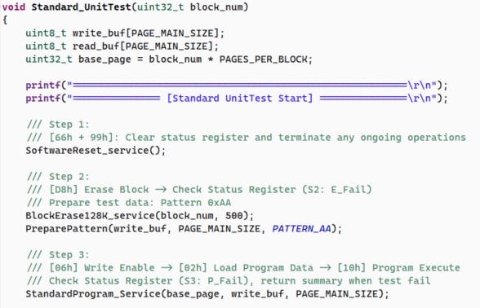
Single Page Read/Program

Slide 6
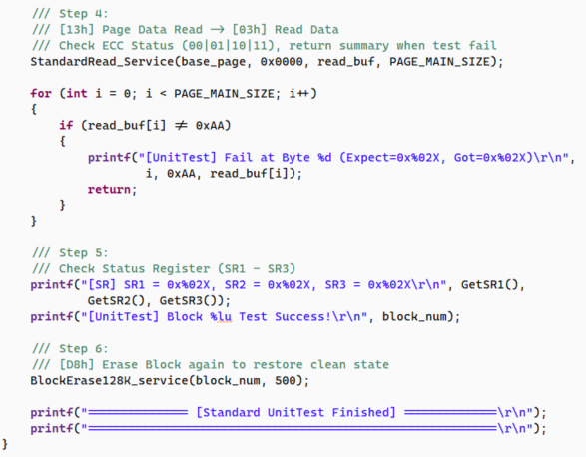
Single Page Read/Program

Slide 7
韌體控制模組設計

Slide 8
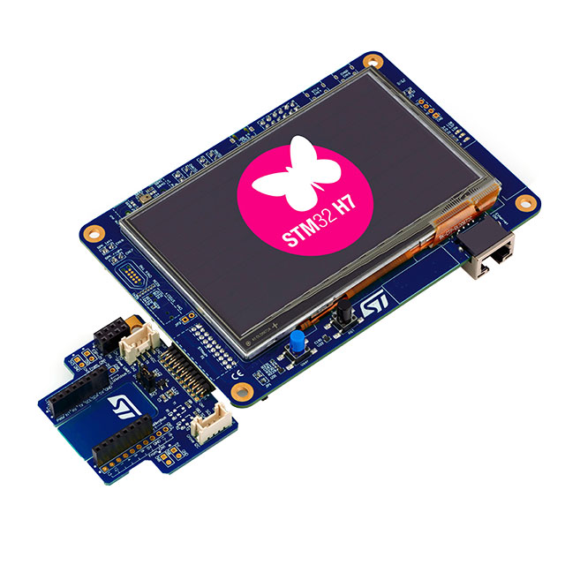
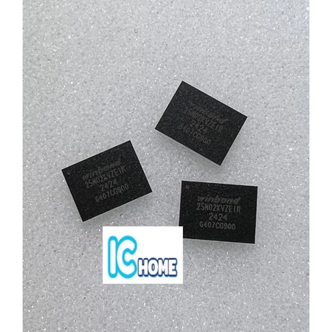
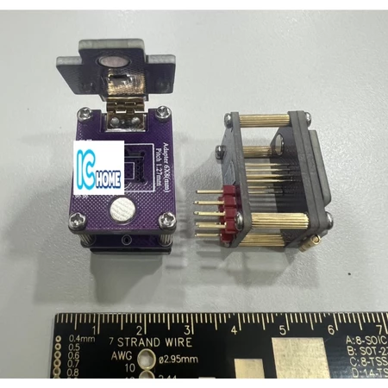
開發工具
STM32H745I-DISCO
W25N02KV
QFN8 WSON8 燒錄座(6X8)

Slide 9
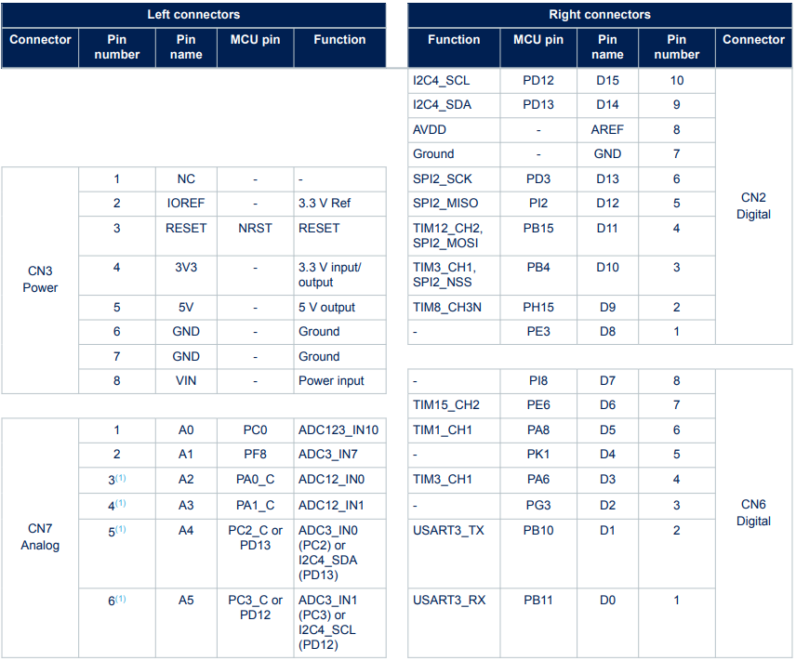
W25N02 Pinout Table
ARDUINO® connectors (CN2, CN3, CN6, and CN7)

Slide 10
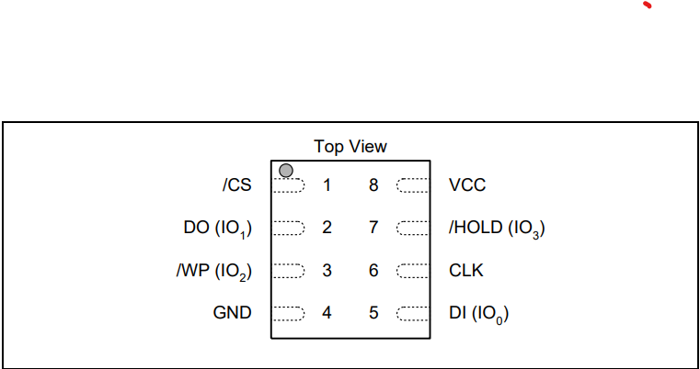
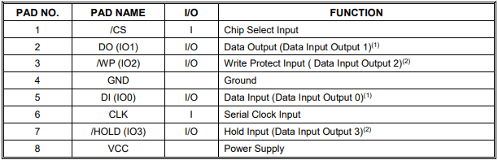
W25N02 Pinout Table
W25N02KV Pad Assignments, 8-pad WSON 8x6-mm (Package Code ZE)

Slide 11
W25N02 STM32 Interface Pinout Table
W25N02 | Function | STM32 Pin | Function
/CS | Chip Select | CN2-10 PB4 (D10) | SPI2_NSS (GPIO In/Out)
DO(IO1) | MISO (Data Out) | CN2-12 PI2 (D12) | SPI2_MISO
/WP(IO2) | Write Protect | CN3-2 3.3V
GND | GND | CN3-6 GND
DI(IO0) | MOSI (Data In) | CN2-11 PB15 (D11) | SPI2_MOSI
CLK | SPI Clock | CN2-13 PD3 (D13) | SPI2_SCK
HOLD(IO3) | HOLD | CN3-2 3.3V
VCC | Power | CN3-4 3.3V | Power
Notes:
STM32 Pin 連接

Slide 12
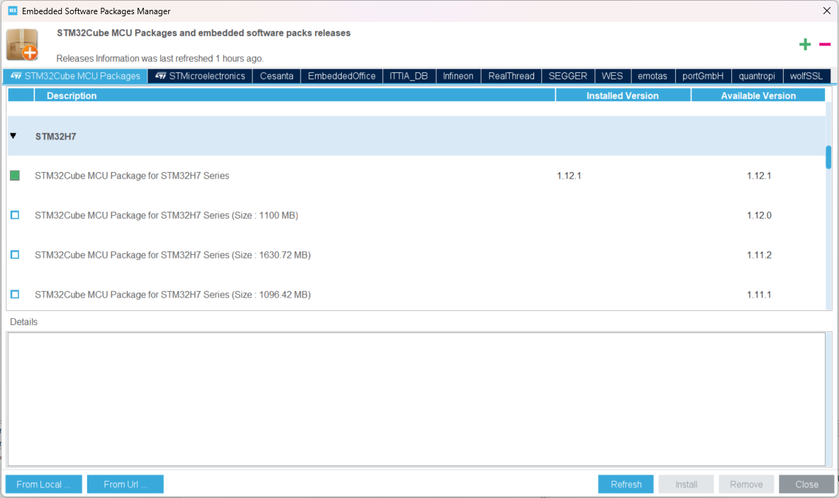
STM32 USART3 Setting

Slide 13
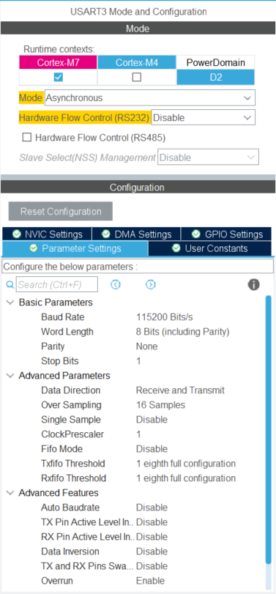
STM32 USART3 Setting

Slide 14
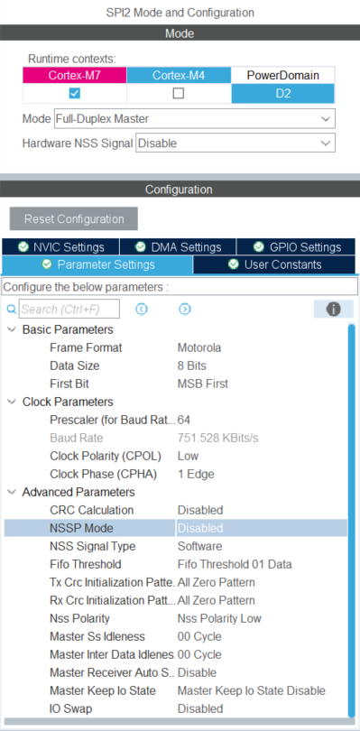
STM32 SPI2 Setting

Slide 15
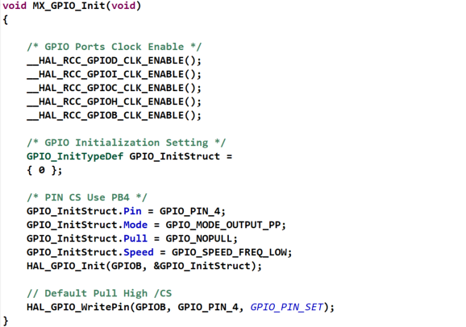
STM32 PB4 /CS Pin Setting

Slide 16
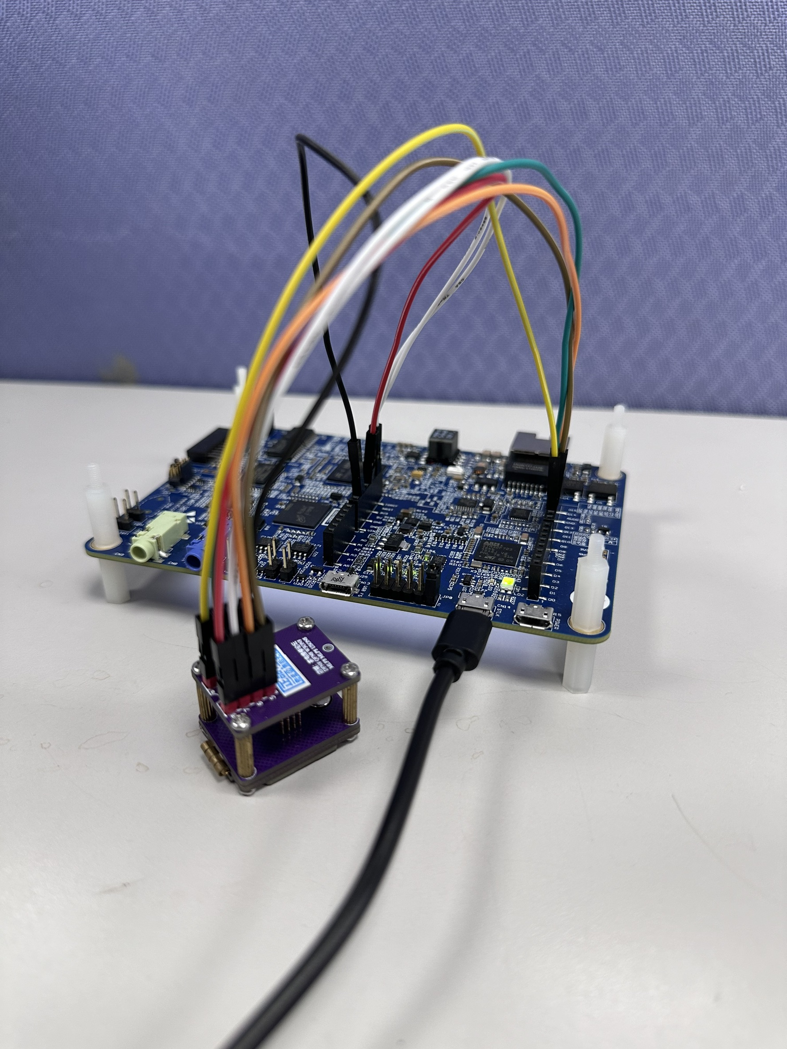
測試模組示意圖

Slide 17
系統架構與模組設計

Slide 18
W25N02KV System Architecture
Application Layer
Main application layer uses service APIs to validate W25N02KV NAND
Endurance Test / Scan Invalid Block Test
Standard Mode Test / Random Page Program Test / Multiple Pattern Test
Service Layer
Combines low-level driver commands into high-level test services
Reset service / Read JEDEC ID service
BlockErase service / Protect service
Read service / Program service
Status Register service / BBT service
Driver Layer
Winbond W25N02 SPI Nand Command Set
JEDEC ID, Device Reset, Enable Reset, Reset Device
Write Enable / Disable, Write / Read Status Register
128KB Block Erase, Load Program Data, Program Execute, Page Data Read, Read Data
Hal Layer
For SPI Transmission or GPIO and /CS control
UART, SPI RX / TX
GPIO /CS Control
Hardware
MCU : STM32H745I-DISCO
Interface : SPI (1-bit, 50 MHz)
NAND : Winbond W25N02KV (2Gb SPI NAND)
Notes:
模組化韌體架構, 支援 SPI NAND 驗證、壽命測試與 ECC / 壞區管理.

Slide 19
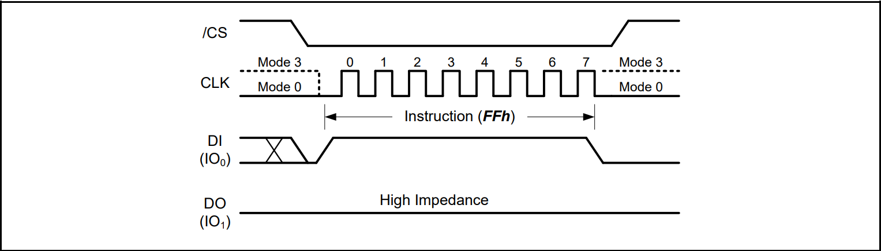
Device Reset (FFh)
[/CS] Low：啟動 SPI 指令通訊
[DI(IO0)] : 發送 FFh ( Device Reset )
[/CS] High : 結束 SPI 通訊並觸發 Reset 動作
[裝置狀態] 等待 tRST (5µs ~ 500µs) : 內部重置期間不接受任何命令
[DO (IO1)] 保持 High Impedance : 無資料輸出, 等待裝置完成 Reset

Slide 20
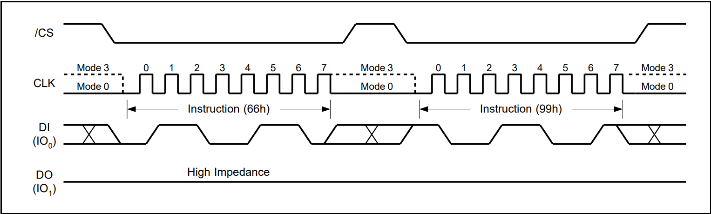
Enable Reset (66h)
[/CS] Low : 啟動 SPI 通訊
[DI (IO0)] 發送 66h ( Enable Reset )
[/CS] High : 結束第一階段通訊
等待至少 tCS (CS 拉高間隔時間)
Notes:
當 NAND 處於 “安全保護狀態時” (啟用 “寫入保護” 時) 使用
送出 66h 後若未跟上 99h, NAND 不會重置, 也不會錯誤, 但會處理保護狀態
若在寫入期間送出 Reset 可能導致資料錯誤, 因此建立先讀 Status Register 確保不 Busy

Slide 21
Reset Device (99h)
[/CS] Low : 啟動 SPI 通訊
[DI (IO0)] 發送 99h ( Reset Device )
[/CS] High : 結束第二階段通訊並啟動重置
[裝置狀態] 等待 tRST (約 5µs ~ 500µs) : 內部執行 Reset
[DO (IO1)] 保持 High Impedance，直到完成 Reset
Notes:
當 NAND 處於 “安全保護狀態時” (啟用 “寫入保護” 時) 使用
送出 66h 後若未跟上 99h, NAND 不會重置, 也不會錯誤, 但會處理保護狀態
若在寫入期間送出 Reset 可能導致資料錯誤, 因此建立先讀 Status Register 確保不 Busy

Slide 22
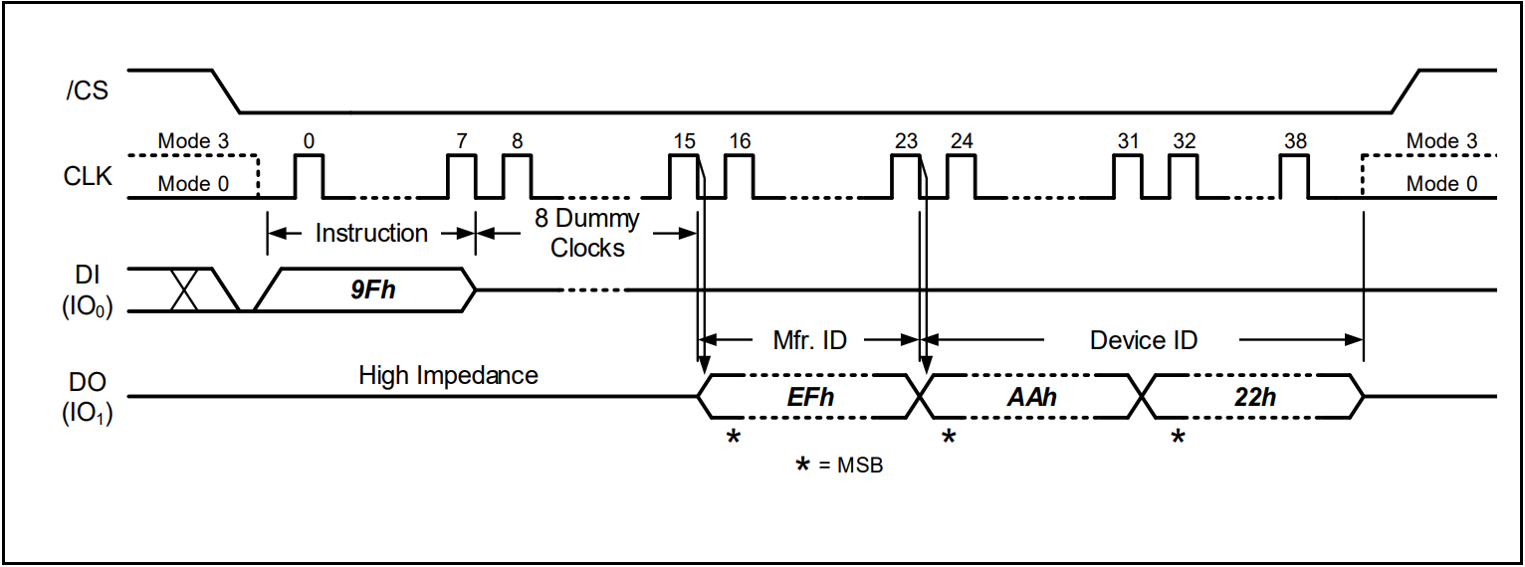
Read JEDEC ID (9Fh)
[/CS] Low : 啟動 SPI 指令通訊
[DI (IO0)] 發送指令 9Fh ( Read JEDEC ID )
[CLK] 傳送 8 個 Dummy Clocks：等待 NAND 準備輸出資料
[DO (IO1)] 接收 Manufacturer ID (8 bit) : 第 1 個 Byte (0xEF)
[DO (IO1)] 接收 Device ID (16 bit) : 第 2 與第 3 個 Byte (0xAA22)、(0x22)
[/CS] High：結束 SPI 指令通訊
Notes:
Dummy Clock 是主控傳送的「空白時鐘」, NAND 會在之後開始輸出資料
JEDEC ID 是辨識 NAND 型號與容量的第一步, 可做硬體驗證用
若收到非預期值（如 0xFF、0x00）, 可能為：
/CS 控制錯誤
SPI 模式錯誤 ( Mode 0 vs Mode 3 )
接線錯誤 ( MISO/MOSI 對調 )
沒有給足夠的 Dummy Clocks

Slide 23
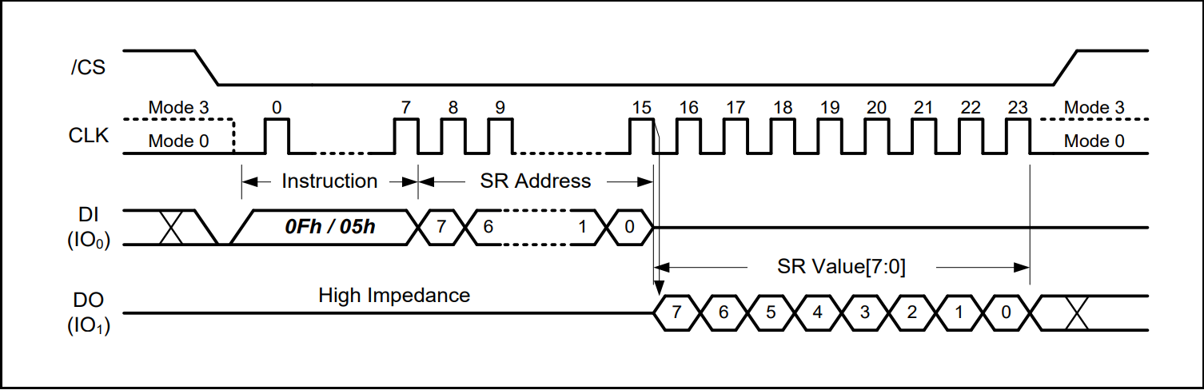
Read Status Register (0Fh / 05h)
Notes:
指令說明 :
主要讀取 Status Register 中的 8-bit 狀態值, 可隨時使用 (進行寫入、擦除或讀取中)
常用來查詢 BUSY 位元 (bit 0), 判斷 NAND 是否仍在進行操作
Status Register Address 可選擇不同編號 ( 如 0xC0、0xA0 等 ) 來取得不同狀態資訊
指令可重複送出以輪詢狀態 ( Polling ), 不會影響 NAND 正在進行的操作

Slide 24
Read Status Register (0Fh / 05h)
[/CS] Low : 啟動 SPI 指令通訊
[DI (IO0)] 發送指令 (0x0F 或 0x05) : 讀取狀態暫存器指令
05h ( Read Status Register ) : 僅能讀 SR1
0Fh ( Enhanced Read Status Register ) : Enhanced，可搭配 SR Address 選擇 SR1/SR2/SR3
[DI (IO0)] 發送 8-bit 狀態暫存器位址 (SR Address) : 指定讀取的暫存器
0xA0 -> Status Register 1
0xB0 -> Status Register 2
0xC0 -> Status Register 3
4. [DO (IO1)] 接收狀態暫存器 (SR Value [7:0])
Bit[0] = OIP (Operation In Progress ) : 0 = Ready、1 = Busy
Bit[1] = WEL (Write Enable Latch ) : 1 = 可寫入
Bit[2] = Erase Fail
Bit[3] = Program Fail
Bit[4~6] = ECC Status
5. [/CS] High : 結束 SPI 指令通訊

Slide 25
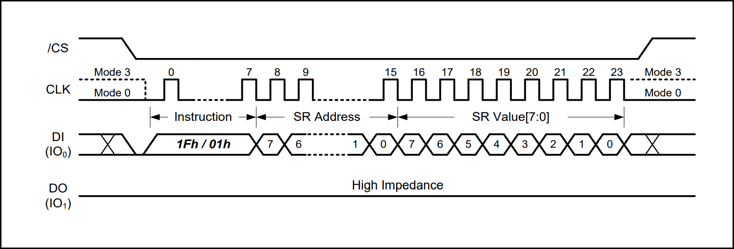
Write Status Register (1Fh / 01h)
Notes:
指令說明 :
用來修改 Status Register - 1 / 2 / 3 的值 ( 寫入狀態控制位元 )
常見可寫入的位元包括
SRP10、TB、BP30、WP-E ( Status Register-1 )
OTP-L、OTP-E、SR1-L、ECC-E ( Status Register-2 )
其餘狀態暫存器位置為唯讀, 不可寫入
寫入前需先送出 “Write Enable ( 0x06 )” 指令, 否則寫入會失敗
常見搭配流程 :
Send 0x06 (Write Enable)
Send 0x01 or 0x1F + Address + Data
Wait until Status Register BUSY bit = 0
寫入範圍只針對特定欄位, 其餘唯讀欄位不會被修改
適用場景 :
關閉硬體寫保護 ( WP )
解除 ECC 檢查
設定保護區域 ( Block Protect, BP[3:0] )

Slide 26
Write Status Register (1Fh / 01h)
[/CS] Low : 啟動 SPI 指令通訊
[DI (IO0)] 發送指令
01h : Lenacy，僅寫入 SR1
01F : Enhanced，可選擇 SR1 ~ SR3
3. [DI (IO0)] 發送狀態暫存器位址 Status Register Address (8-bit)
0xA0 -> Status Register 1 ( BP[3:0], TB, SRP, WEL )
0xB0 -> Status Register 2 ( ECC-E, OTP-L, OTP-E, SR1-L )
0xC0 -> Status Register 3 ( WP-E, I/O Mode )
4. [DI (IO0)] 傳送欲寫入的 SR 資料 (SR Value [7:0])
Bit[0] = OIP -> Read Only
Bit[1] = WEL -> Write Enable ( 每次寫 SR 之前需用 06h 開啟, 寫後 WEL = 0 )
5. [/CS] High : 結束 SPI 指令通訊
6. [DO (IO1)] 保持 High Impedance ( 無資料輸出 )
Notes:
指令說明 :
用來修改 Status Register - 1 / 2 / 3 的值 ( 寫入狀態控制位元 )
常見可寫入的位元包括
SRP10、TB、BP30、WP-E ( Status Register-1 )
OTP-L、OTP-E、SR1-L、ECC-E ( Status Register-2 )
其餘狀態暫存器位置為唯讀, 不可寫入
寫入前需先送出 “Write Enable ( 0x06 )” 指令, 否則寫入會失敗
如果 SR3 的 WP-E=1，即使送 Write Enable 也不能修改 SR1，這是 W25N02 的保護機制
常見搭配流程 :
Send 0x06 (Write Enable)
Send 0x01 or 0x1F + Address + Data
Wait until Status Register BUSY bit = 0
寫入範圍只針對特定欄位, 其餘唯讀欄位不會被修改
適用場景 :
關閉硬體寫保護 ( WP )
解除 ECC 檢查
設定保護區域 ( Block Protect, BP[3:0] )

Slide 27
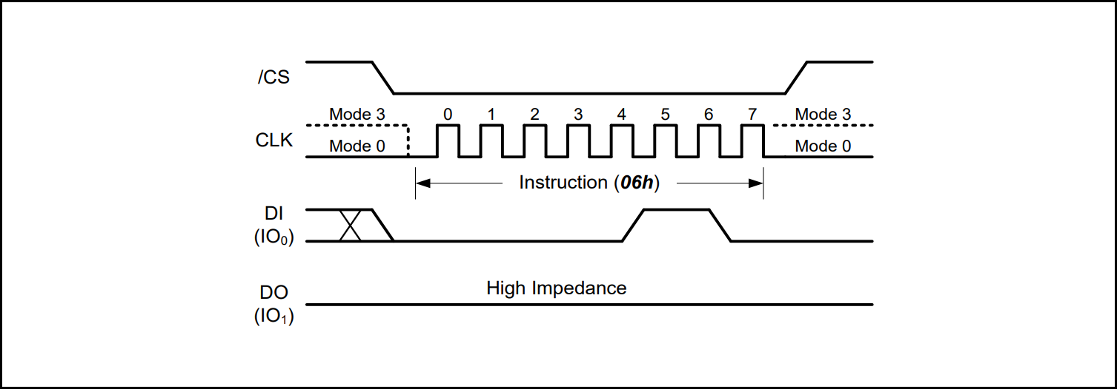
Write Enable (06h)
[/CS] Low : 啟動 SPI 指令通訊
[DI (IO0)] 發送指令 06h
僅發送 06h (1 Bytes)，不附帶 Address / Data
3. [/CS] High : 結束 SPI 指令通訊
SR1[1] ( WEL ) = 1 -> 開啟寫入權限
允許 Page Program、Block Erase、Write Status Register
4. [DO (IO1)] 保持 High Impedance ( 無資料輸出 )
Notes:
指令說明 :
透過 0x06 指令將 WEL (Write Enable Latch) 設為 1
所有會改變資料內容的操作 ( 如：Page Program、Block Erase、Status Register Write ) 都必須先送 0x06, 否則會失敗或被忽略
WEL 設為 1 後會在下一次成功寫入或重置後自動清除 ( 變回 0 )
WEL 是 Status Register 的一部分, 狀態可透過 0x05 讀回來
SR & 0x02：若為 1 表示已 Write Enable
常見使用順序 :
WriteEnable
WriteStatusRegister
如果沒送 Write Enable 就寫入會發生什麼事？
NAND 控制器會忽略寫入指令, 資料不會改變, 也不會回傳錯誤
WEL 一旦設為 1 就永遠有效嗎？
不會。WEL 只在下次有效寫入操作之前保持有效, 之後會自動清除, 或因 Reset 被清除

Slide 28
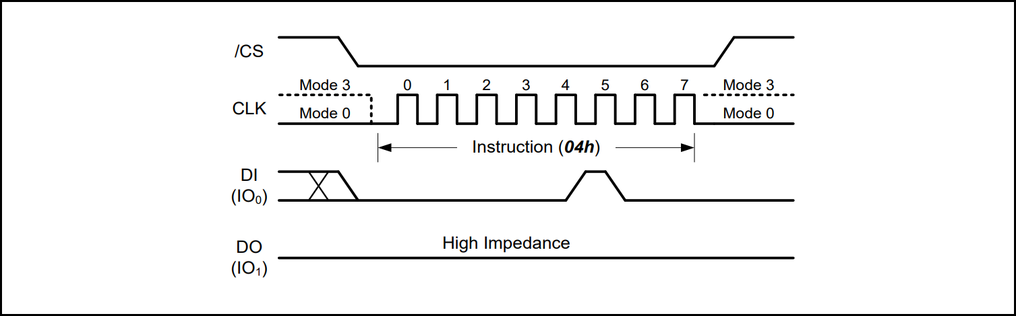
Write Disable (04h)
[/CS] Low : 啟動 SPI 指令通訊
[DI (IO0)] 發送指令 04h
僅發送 04h (1 Bytes)，不附帶 Address / Data
3. [/CS] High : 結束 SPI 指令通訊
SR1[1] ( WEL ) = 0 -> 關閉寫入權限
防止非預期 Program / Erase 操作
4. [DO (IO1)] 保持 High Impedance ( 無資料輸出 )
Notes:
指令說明 :
發送 0x04 指令可將 WEL 位元清為 0 ( Write 保護開啟 )
雖然裝置在以下情況會自動清除 WEL
上電初始化
完成 Page Read / Program / Erase / Reset 指令後
不過在某些應用下, 使用者仍可透過 0x04 指令強制取消寫入允許狀態
發送 0x04 後, 所有需要 WEL=1 的操作都會失效, 直到再次送出 0x06
可作為韌體或應用層中的手動寫入鎖定控制機制
什麼情況會使用 Write Disable？
用於操作後立即封鎖寫入 ( 安全性考量 ), 或建立完整寫入流程狀態機
寫入後忘記下 0x04 會怎樣？
雖然大部分操作結束後 WEL 會自動清除, 但如果系統有誤操作風險, 還是建議明確送出 0x04 保險

Slide 29
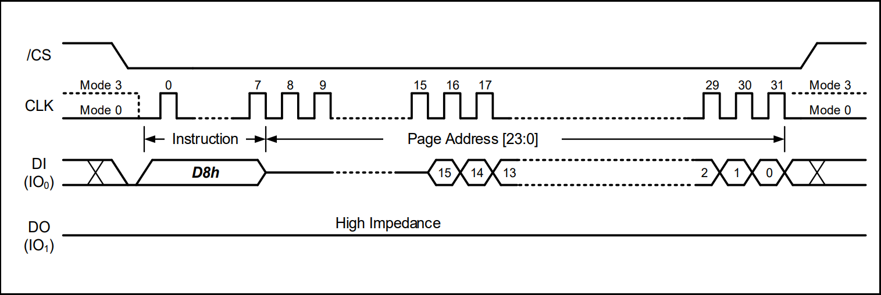
128KB Block Erase (D8h)
Notes:
指令說明 :
擦除整個 Block ( 64 Page, 128 KB )，將該區內容全設為 0XFF
進行 Block Erase 前必須先送 Write Enable (0x06)，確保 WEL = 1
擦除動作為 Self-timed Operation，啟動後自動執行，期間 BUSY bit 為 1
擦除結束後
WEL 會自動清除為 0
Status Register 中的 BUSY bit 會變回 0
送完 Block Erase 後約需等待 Tbe ( 數百 µs，見 AC 時序 ) 才能再次送指令
擦除失敗原因可能包括 :
未先送 0x06 ( WEL = 0 )
被 Block Protect 保護 ( BP3~0、TB 位元 )
可透過 0x05 + 0xC0 查詢 BUSY（bit 0）是否為 1 以判斷擦除進行中
如何知道 Block Erase 是否結束？
透過 Read Status Register (0x05/0x0F + 0xC0) 讀取 BUSY bit 是否為 0
擦除動作是否可中斷？
擦除屬 Self-timed，開始後無法中斷，若強制送入 Reset (0xFF) 有可能導致資料錯誤

Slide 30
128KB Block Erase (D8h)
[/CS] Low : 啟動 SPI 指令通訊
[Write Enable (06h)] : 須先執行 Write Enable，否則無法進行 Block Erase
[DI (IO0)] 發送指令 D8h
[DI (IO0)] 傳送 24 bit Page Address [23:0] : 對應要擦除的 Block ( Block 內任一 Page 位址即可 )
[/CS] High : 結束 SPI 指令，NAND 開始進行 Block Erase
[DO (IO1)] 保持 High Impedance ( 無資料輸出 )，擦除期間
擦除期間可透過 Read Status Register 訪問 OIP ( BUSY ) bit
擦除完成後 :
OIP = 0 (Ready)
WEL 自動清 0
若 Erase Fail -> E_FAIL bit = 1
若 Block 處於被保護 -> Erase 不會執行
Notes:
指令說明 :
擦除整個 Block ( 64 Page, 128 KB )，將該區內容全設為 0XFF
進行 Block Erase 前必須先送 Write Enable (0x06)，確保 WEL = 1
擦除動作為 Self-timed Operation，啟動後自動執行，期間 BUSY bit 為 1
擦除結束後
WEL 會自動清除為 0
Status Register 中的 BUSY bit 會變回 0
送完 Block Erase 後約需等待 Tbe ( 數百 µs，見 AC 時序 ) 才能再次送指令
擦除失敗原因可能包括 :
未先送 0x06 ( WEL = 0 )
被 Block Protect 保護 ( BP3~0、TB 位元 )
可透過 0x05 + 0xC0 查詢 BUSY（bit 0）是否為 1 以判斷擦除進行中
如何知道 Block Erase 是否結束？
透過 Read Status Register (0x05/0x0F + 0xC0) 讀取 BUSY bit 是否為 0
擦除動作是否可中斷？
擦除屬 Self-timed，開始後無法中斷，若強制送入 Reset (0xFF) 有可能導致資料錯誤

Slide 31
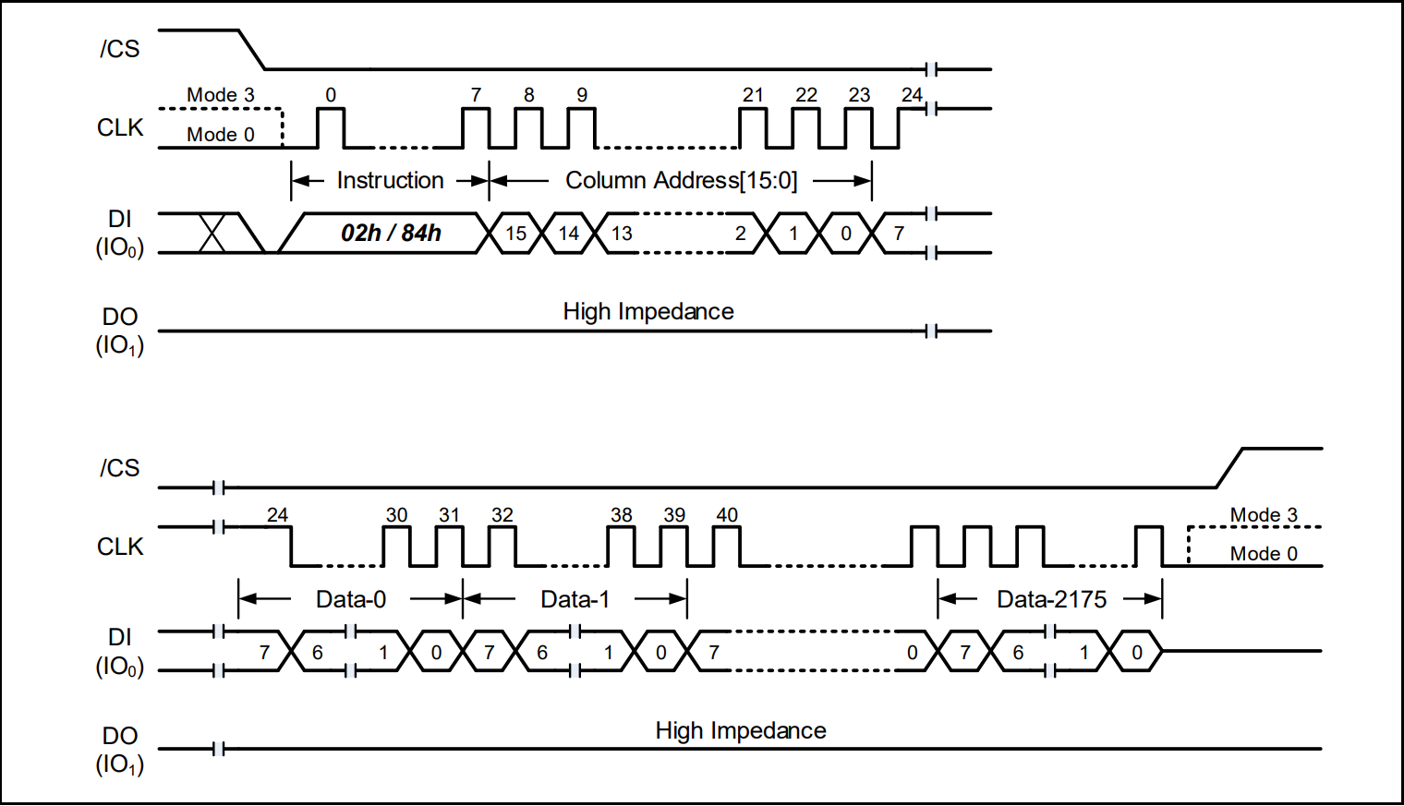
Load Program Data (02h) / Random Load Program Data (84h)

Slide 32
Load Program Data (02h)
[Write Enable] : 必須先設定 WEL = 1，否則 NAND 不接受寫入指令
[/CS] Low : 啟動 SPI 指令通訊
[DI(IO0)] 發送指令 02h (Load Program Data )
4. [DI(IO0)] 傳送 Column Address [15:0]
只使用 CA[11:0] (12 Bits)
5. [DI(IO0)] 傳送 Data0 - DataN (最大 2176 Bytes)
ECC 開啟 : 2176 Bytes (2112 Data + 64 ECC)
ECC 關閉 : 2240 Bytes (全可用)
超過 2176 Bytes，多餘的部份被丟棄
6. [/CS] High : 結束 SPI 指令，Data 暫存於 Page Buffer
7. [DO(IO1)] High : 保持 High Impedance
特點
每次呼叫會清空整個 Page Buffer (空白區填 0xFF)
一般用於整頁寫入
必須搭配 Program Execute (10h)，資料才會真正寫入 NAND

Slide 33
Random Load Program Data (84h)
[Write Enable] : 必須先設定 WEL = 1，否則 NAND 不接受寫入指令
[/CS] Low : 啟動 SPI 指令通訊
[DI(IO0)] 發送指令 84h ( Random Load Program Data )
[DI(IO0)] 傳送 Column Address [15:0]
只使用 CA[11:0] (12 Bits)
5. [DI(IO0)] 傳送 Data0 - DataN (長度自由決定)
允許部份更新，但 ( Column_addr + len ) <= 2176
超過範圍 -> 多餘部分被丟棄
6. [/CS] High : 結束 SPI 指令，Data 暫存於 Page Buffer
7. [DO(IO1)] High : 保持 High Impedance
功能 :
不會清空 Page Buffer，僅更新指定區域
可呼叫多次(不同欄位)
一般用於 : Spare 區寫入 / Metadata 更新 / Partial Page Write
必須搭配 Program Execute (10h)，資料才會真正寫入 NAND

Slide 34
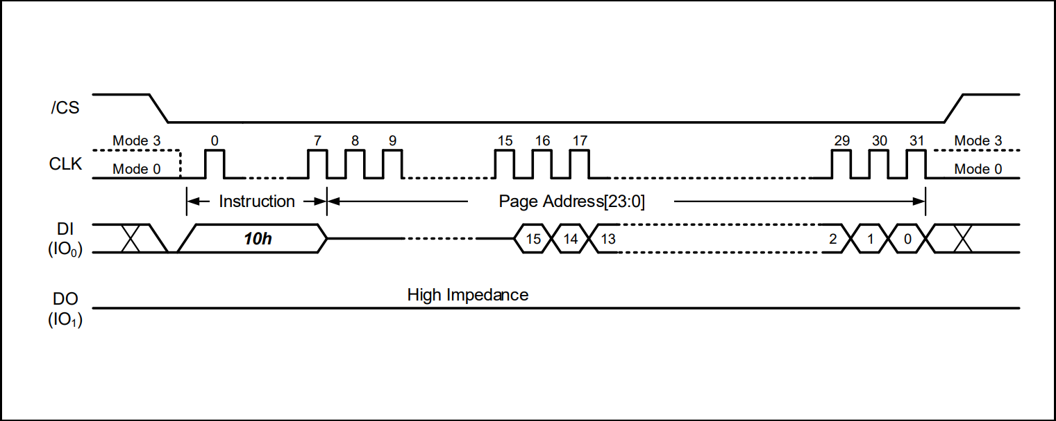
Program Execute (10h)
[/CS] Low : 啟動 SPI 指令通訊
[DI (IO0)] 發送指令 10h ( Program Execute )
[DI (IO0)] 傳送 Page Address [23:0] : 指定目標 Physical Page
[/CS] High : 結束 SPI 通訊，開始 Self-timed Program ( tPP )
[DO (IO1)] 保持 High Impedance ( 無資料輸出 )
寫入完成後
必須檢查 P_FAIL 以確認寫入是否成功
Sequential Programming ( 不可跳頁寫[低 -> 高] )
不可跨 Plane 寫入，同一 plane 不可對不同 plane 寫入
Notes:
指令說明 :
觸發 自動執行的寫入操作（Self-timed）
期間可讀取 BUSY bit 確認是否完成
寫入期間（tPP）BUSY bit 會維持為 1，完成後變為 0，WEL 自動清除
若 Page Address 落在保護範圍（由 TB/BP3~0 控制），寫入將失敗
必須依照 page 順序依序寫入（禁止亂序 Page Program），否則會導致錯誤
Program Execute 需要先做哪些前置指令？
Write Enable (0x06)
Load Program Data (0x02) 或 Random Load Program (0x84)
若寫入中突然掉電會怎樣？
資料會毀損（Power Loss During Program），需 ECC 保護或 Host Retry 機制支援
可以多次 Program Execute 同一頁嗎？
不建議。多次 Program 到同一頁稱為 Partial Program，會加速 Cell 損壞，若有需求要符合資料表定義

Slide 35
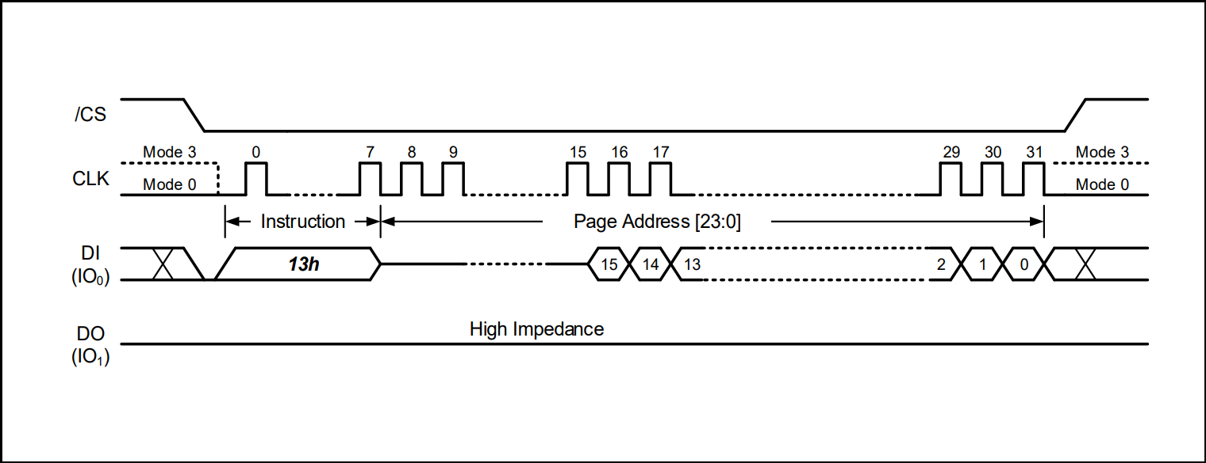
Page Data Read (13h)
[/CS] Low : 啟動 SPI 指令通訊
[DI (IO0)] 發送指令 13h ( Page Data Read )
[DI (IO0)] 傳送 Page Address [23:0] : 讀取目標 Page
[/CS] High : 結束 SPI 通訊，開始 Self-timed Page Read (tRD)
[DO (IO1)] 保持 High Impedance ( 無資料輸出 )
期間BUSY / OIP = 1，完成後到 0，代表 Page 已搬入 Page Buffer
Page Buffer 內最多 2176 Bytes 資料可用，後續需透過 Read Data (0x03) 或 Fast Read (0x0B) 取出
必須等待 OIP 清除 Ready 才能進行後續讀取
搭配 Read / Fast Raed 讀取 Main Data 或 Spare Data
Notes:
指令說明：
透過 0x13 指令，將指定的 Physical Page 資料載入到 內部 Data Buffer
此動作並不會將資料直接傳出，需要後續透過 Read From Buffer 指令才可讀到主控端
屬於 Self-timed 操作，期間不可發送其他指令，可透過 BUSY bit 確認是否完成
正確流程
1. 發送 Page Read 指令 (0x13)，Page Address = 15
2. 等待 Busy bit 清除（表示 Page 資料已載入 Data Buffer）
3. 發送 Fast Read 指令 (0x0B)，Column Address = 128
4. 接收 64 Bytes 資料
載入資料到 Data Buffer 約需耗時 tRD，完成後可用下列指令讀取
0x03 Read From Buffer (SPI mode)
0x0B Fast Read (with dummy cycles)
BUSY bit（Status Register 0xC0）在載入期間會為 1，完成後變為 0
常用搭配組合 :
0x13 載入 Page
0x0B 或 0x03 讀取 Data Buffer 資料

Slide 36
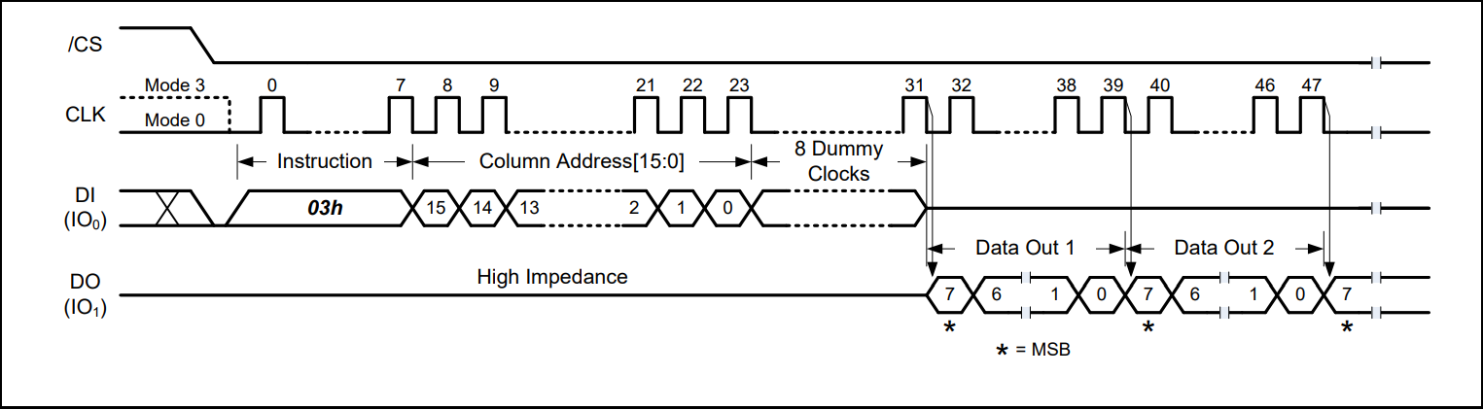
Read Data (03h) - Buffer Read Mode (BUF = 1)
[/CS] Low : 啟動 SPI 傳輸
[DI (IO0)] 發送指令 03h ( Read Data )
[DI (IO0)] 發送 Column Address [15:0] : 指定 Buffer 內起始位址
[DI (IO0)] 發送 8 Dummy Clocks : 等待暫存器準備資料
[DO (IO1)] 輸出資料 : 從指定 Column Address 開始，持續輸出資料
[/CS] High : 結束 SPI 傳輸
8 bit Dummy，BUF = 1
僅限單一 Page Buffer 內部讀取 ( 適合隨機讀取 )
Notes:
指令說明：
此模式用於從 Data Buffer 的任意位址開始讀取資料，需先由 Page Read (0x13h) 指令將 NAND Page 資料搬入 Buffer 中。 主控端透過 16-bit Column Address 指定要從哪個 Byte 開始讀取。
需先做 0x13 Page Read，否則讀到的是舊資料或未定值
適合只需要讀取某一小段（例如：讀第 128 ~ 255 Byte）
常搭配 ECC Error 判斷：可精準讀出含錯誤位元的資料區段
Dummy Clock 僅需 8 位元，資料回傳延遲小，適合高頻 SPI 操作
若有 Boot Code 存在特定位址，可用此模式快速檢查是否正確燒錄

Slide 37
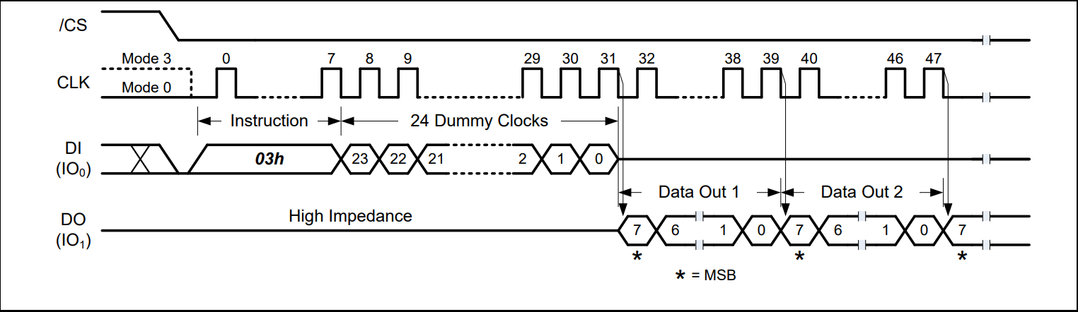
Read Data (03h) - Sequential Read Mode (BUF = 0)
[/CS] Low : 啟動 SPI 傳輸
[DI (IO0)] 發送 03h ( Read Data )
[DI (IO0)] 發送 24 Dummy Clocks ( 無需 Column Address )
[DO (IO1)] 輸出資料 : 從 Page 開始，連續讀，跨頁自動接續
[/CS] High : 結束 SPI 傳輸
24 bit Dummy ，BUF = 0
可跨 Page，連續讀整個 NAND ( 適合大範圍資料讀取 )
Notes:
指令說明：
Sequential Read Mode 為連續資料讀取模式，自動從 Data Buffer[0] 開始依序輸出資料，讀取完一個 Page 後自動遞增到下一頁，無需再送指令。
可實現整個 NAND Flash 資料的連續 dump。
Sequential Read 不需要 Column Address，自動從 buffer[0] 開始
適合做 整片資料 dump、韌體備份、大量 log 回收
Dummy Clock 為 24 個（比 BUF=1 模式慢一點），但支援 跨 Page 持續傳輸
可直接使用 DMA（配合 SPI RX）加快整頁傳輸
避免用於Page ECC 分析或特定區塊比對，因為無法精準控制 offset
某些 NOR-compatible 主控預設開機即使用此模式掃描 Boot Block（SPI NAND NOR Emulation 特性）

Slide 38

Fast Read (0Bh) – Buffer Read Mode (BUF = 1)
[/CS] Low：啟動 SPI 傳輸
[DI (IO0)] 發送指令碼 0Bh ( Fast Read )
[DI (IO0)] 傳送 Column Address [15:0] : 指定 Page Buffer 起始位址
[DI (IO0)] 傳送 8 Dummy Clocks : 等待內部準備資料
[DO (IO1)] 從指定 Column Address 開始，持續輸出直到 Page Buffer 結尾
[/CS] High：結束 SPI 傳輸
Dummy = 8 bit (1 Byte)
適合隨機讀取 Page Buffer ( 任意 Column Address 開始讀 )
Notes:
指令說明 :
Fast Read 指令（0x0B）用來從 Page 的緩衝區（Data Buffer）中讀取資料。
必須先使用 Page Read（0x13） 將 NAND Flash 的 Page 載入至 Buffer。
傳送 Column Address 決定從哪個位置（offset）開始讀取。
Dummy Clock 主要提供時間讓資料準備完成，之後才進入資料輸出階段。
與普通 Read (0x03) 相比，Fast Read 適用高速 SPI（> 50MHz）環境。
若 Dummy Clock 不足（少於 8-bit），會導致資料位移或錯誤讀取。
在 Fast Boot、OTP 驗證、參數區讀取等情境中，常搭配 0x13 + 0x0B 連用。
記得：這只是從 Buffer 讀出，不等同從 Flash 直接抓資料，需事先 Page Read (0x13)。

Slide 39
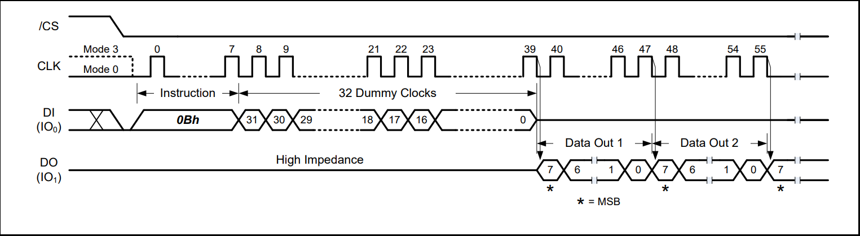
Fast Read (0Bh) – Sequential Read Mode (BUF = 0)
[/CS] Low : 啟動 SPI 傳輸
[DI (IO0)] 發送 0Bh ( Fast Read )
[DI (IO0)] 傳送 Column Address [15:0] : 資料會從 Page 開頭開始
[DI (IO0)] 傳送 32 Dummy Clocks : 進入順序讀模式
[DO (IO1)] 輸出 Data : Page 起始位址開始，讀完 Page 後自動進入下一 Page，支援跨頁連續讀取
[/CS] High : 結束 SPI 傳輸
Dummy = 32 bit (4 Bytes)
適合大範圍連續讀取 ( 忽略 Column Address，固定從 Page 開頭輸出 )
Notes:
指令說明 :
0x0B 為 Fast Read 指令，支援 Dummy Cycle 以提升 SPI 時脈頻率下的穩定性與準確性。
使用 Column Address 可從 page 中任意位元組開始輸出，不需從開頭起始。
Dummy Clock 讓內部的 Page Buffer => Output Latch 完成同步，這在高速讀取中特別重要。
常見於韌體中搭配 Page Read (13h) 先行載入 Page 到 Data Buffer，再透過 Fast Read 讀取實際資料。
若 BUF=1 (Buffer Mode)，可使用此指令對 整頁資料快速掃描、CRC 驗證、前導碼比對 等用途。
業界開發中常見使用範圍：FTL 資料比對、Metadata 讀取、Bad Block 標記掃描。

Slide 40
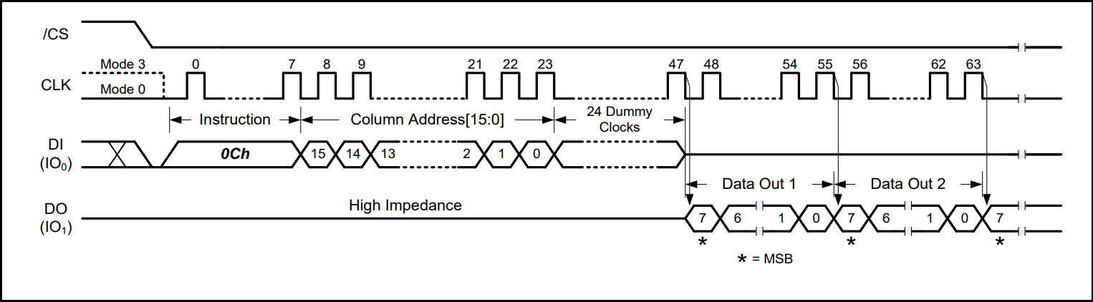
Fast Read with 4-Byte Address (0Ch) – Buffer Read Mode (BUF = 1)
[/CS] Low : 啟動 SPI 傳輸
[DI (IO0)] 發送 0Ch ( Fast Read with 4-byte Address )
[DI (IO0)] 傳送 Column Address [15:0] : 指定哪個 column (資料位移位址) 開始讀取
[DI (IO0)] 傳送 24 Dummy Clocks ( 等效 3 Bytes ) : 準備內部 Page Buffer 資料
[DO (IO1)] 輸出 Data : 從指定 Column 開始輸出，持續到 Page Buffer 結尾
[/CS] High : 結束 SPI 傳輸
Dummy = 24 bit (3 Bytes)
依賴 Page Buffer，僅隨機讀取以載入 Buffer 的內容 ( 適合隨機讀取 )
Notes:
指令說明 :
0x0C 是支援 4-byte address 模式的高速讀取指令，主要設計給容量 >128MB NAND 或 NOR Flash 使用。
Dummy Clock 數量不同於 0x0B（24 bit vs 8 bit），因 address 較長且時序更緊湊。
適用於高容量 NAND Flash（如 >1Gb），特別在內部 address 已擴充為超過 3 Bytes。
這類讀取常搭配 FTL 做 Metadata Mapping Block 掃描、長串資料掃描。
在 Linux MTD 驅動開發中也常見設置 "Fast Read 0Ch with 4-byte address mode" 做為預設讀取模式。

Slide 41
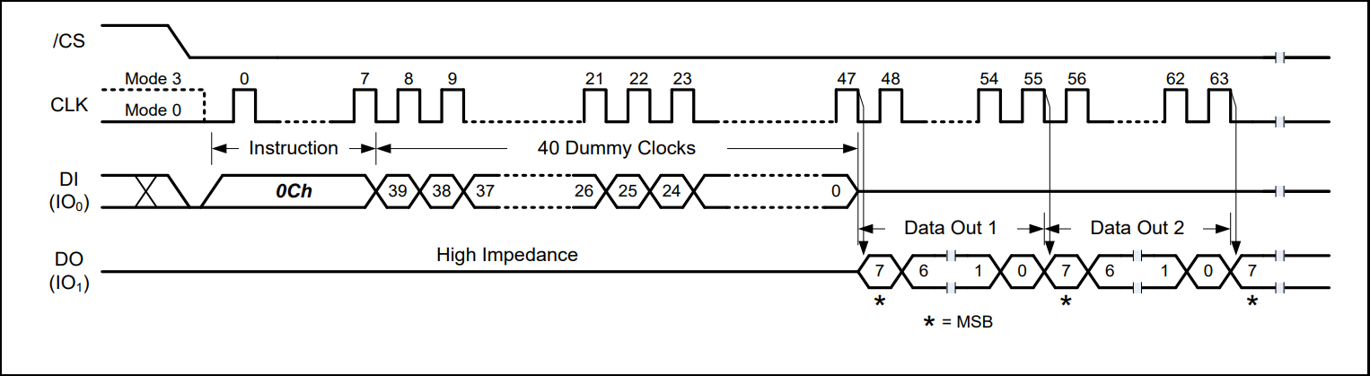
Fast Read with 4-Byte Address (0Ch) - Sequential Read Mode (BUF = 0)
[/CS] Low : 啟動 SPI 傳輸
[DI (IO0)] 發送 0Ch ( Fast Read with 4-Byte Address )
[DI (IO0)] 傳送 Column Address [15:0] ( 僅作起始點 )
[DI (IO0)] 傳送 40-bit Dummy Clock (5 Bytes) : 自動順序讀模式(準備時間較長)
[DO (IO1)] 輸出 Data : 從 Page 開頭開始輸出，跨 Page 自動連續讀取
[/CS] High : 結束 SPI 傳輸
Dummy = 40 bit ( 5 Bytes )
不需事先載入 Buffer，可直接從 NAND 連續讀出 ( 適合大量資料串流讀取 )
Notes:
指令說明 :
Sequential Read (BUF=0) 表示從實體頁面直接連續讀取資料，不會限制在單一頁或 Buffer。
Dummy Clock 時序設計為 40-bit，確保資料可以從 Memory → SPI 輸出線穩定轉送。
此模式為 高速掃描大量資料的常用模式，常見於：
Bootloader 韌體連續讀取
FTL 壞區快掃（快速略過特定 Block）
ECC 碼、標頭偵測
若系統希望一次 SPI 指令掃過所有 Page，會優先使用此模式（搭配自動遞增位址）。

Slide 42
SPI NAND 進階驗證

Slide 43
進階驗證測試項目
Endurance Test
驗證 Flash Block 在規格壽命範圍內 ( W25N02KV : 60,000 P/E Cycles ) 是否穩定.
檢查是否出現 Bit Flip 或 ECC Error，評估資料保持與耐久度.
Factory Bad Block Scan
驗證 Invalid Block 管理機制是否正確運作.
建立 Invalid Block Table (BBT)，確保壞區被正確標記，避免後續誤用.
Single Page Program/Read (Random Load Program)
驗證 Random Load Program 功能正確性.
模擬實際應用中非連續寫入的情境，檢查 NAND 控制邏輯穩定度.
Single Page Program/Read (Multiple Pattern)
驗證不同數據組合下的資料完整性與可靠性.
檢查是否發生 Program Disturb（程式干擾）或 Read Disturb / 資料干擾.

Slide 44
Endurance Test (Full Block 64 Pages P/E Cycle 60,000)
------------ Start Block Page 0 ~ 63 ------------
Power on
Load Program Data (02h) Program Execute (10h)
Reset (66h + 99h)
Check SR3 Program Fail
Select Valid Block from BBT
Page Data Read (13h)
Read Data (03h)
True
W25N02KV P/E Cycle 60,000
--------- Cycle Loop Start 0 ~ 60,000 ---------
Check SR3 (ECC[5:4])
Erase Block 128KB (D8h)
Check (ECC[5:4]) / Status Register
Compare Page Data (Expect = 0xAA pattern ?)
ECC_UNCORRECTABLE
or Data Mismatch Detected ?
Print Summary
( SR1 / SR2 / SR3 Dump )
False : Verify Mismatch / ECC Uncorrectable → Stop Test
Finish Test

Slide 45
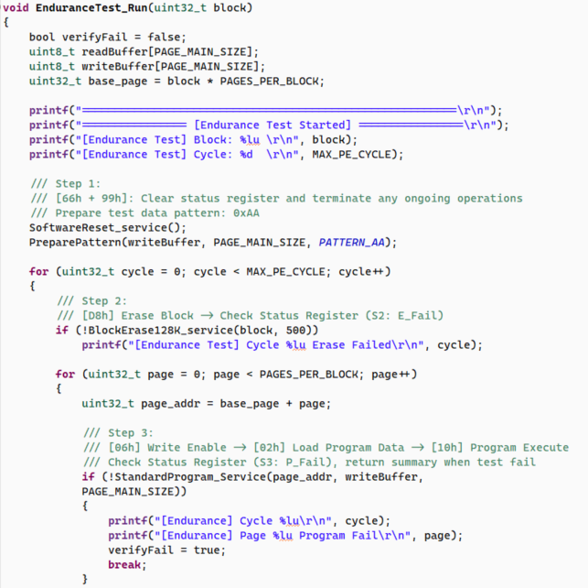
Endurance Test (Full Block 64 Pages P/E Cycle 60,000)

Slide 46
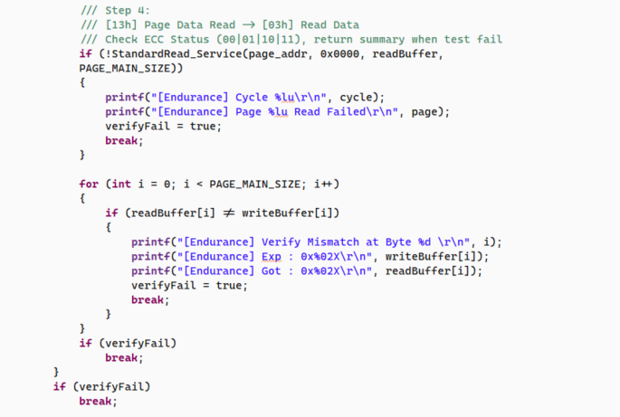
Endurance Test (Full Block 64 Pages P/E Cycle 60,000)

Slide 47
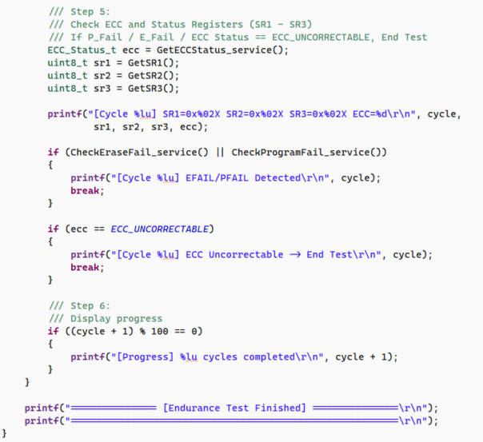
Endurance Test (Full Block 64 Pages P/E Cycle 60,000)

Slide 48
Factory Bad Block Scan
Power on
Main[0], Spare[0] != 0xFF
Reset (66h + 99h)
True
Mark as Invalid
Scan : 8 ~ 2043 Block
Skip : 0 ~ 7 & 2044 ~ 2047
False
Mark as Valid
Update Bad Block Table
Page Data Read (13h)
Next Block
Read Data (03h)
All Block Scan
Finish Scan
Notes:
NOTE :
Factory Invalid Block Range ( Always valid ECC Enabled )
First 8 Blocks ( 0 ~ 7)
Least 4 Blocks ( 2044 ~ 2047 )
Marking rule for invalid blocks :
First Main Array in Page 1 Byte != FFh
First Spare Area in Page 1 Byte != FFh

Slide 49
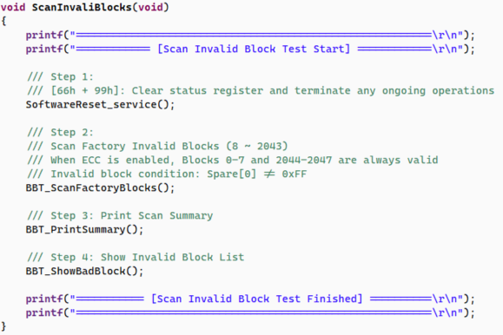
Factory Bad Block Scan
Notes:
NOTE :
Factory invalid block range ( Always valid ECC enabled )
First 8 Blocks ( 0 ~ 7)
Least 4 Blocks ( 2044 ~ 2047 )
Marking rule for invalid blocks :
First Main Array in Page 1 Byte != FFh
First Spare Area in Page 1 Byte != FFh

Slide 50
Single Page Program/Read (Random Load Program)
Random Load Program (84h) Program Execute (10h)
Check SR3 Program Fail
Power on
Page Data Read (13h)
Read Data (03h)
Reset (66h + 99h)
Check SR3 (ECC[5:4])
Compare Page 0 Data (Expect = 0xAA pattern ?)
Fail
Erase Block 128KB (D8h)
Print Error Byte Index
Check SR3[2] = E_Fail ?
PASS
Print ECC Result
Prepare Pattern Buffer (0xAA)
Erase Block 128KB (D8h)
Finish Test

Slide 51
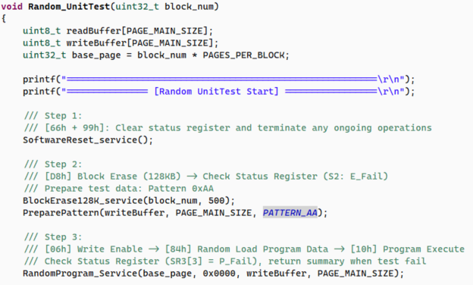
Single Page Read / Program (Random Load Program)

Slide 52
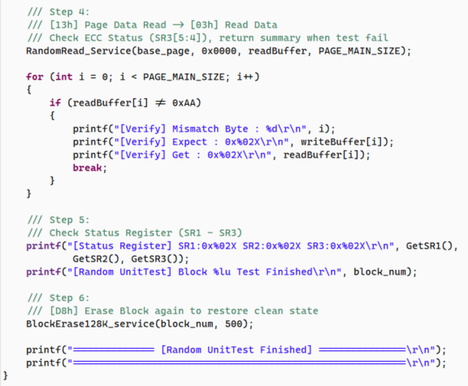
Single Page Read / Program (Random Load Program)

Slide 53
Single Page Program / Read (Multiple Pattern)
Load Program Data (02h) Program Execute (10h)
Check SR3 Program Fail
Power on
Page Data Read (13h)
Read Data (03h)
Reset (66h + 99h)
Check SR3 (ECC[5:4])
Compare Page 0 Data (Expect = 0xAA pattern ?)
Fail
Erase Block 128KB (D8h)
Print Error Byte Index
Check SR3[2] = E_Fail ?
PASS
Print ECC Result
Prepare Pattern Buffer (0xAA、0x55、0x00)
Erase Block 128KB (D8h)
Finish Test

Slide 54
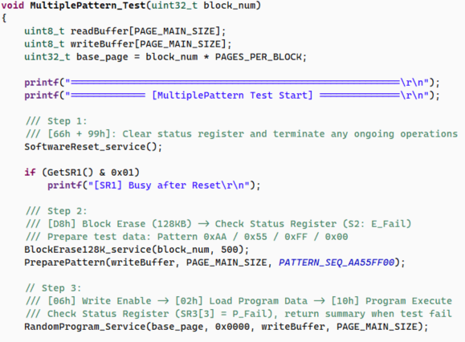
Single Page Program/Read (Multiple Pattern)

Slide 55
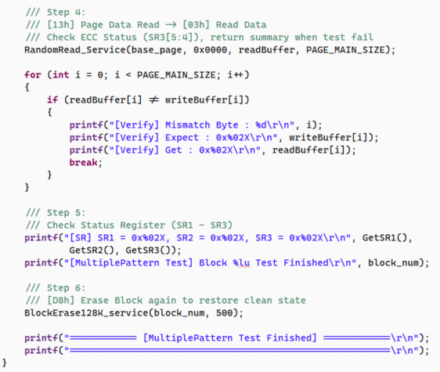
Single Page Program/Read (Multiple Pattern)

